Slide 1
Малышевой Натальи Константиновны педагога дополнительного образования
МБУ ДО «ДЮСШ»
Министерство образования РМ
ПОРТФОЛИО
Дата рождения: 2.04.1975 г.
Профессиональное образование: высшее
Стаж педагогической работы (по специальности): 26 лет
Общий трудовой стаж: 26 лет
Наличие квалификационной категории: высшая
Дата последней аттестации:

Slide 2
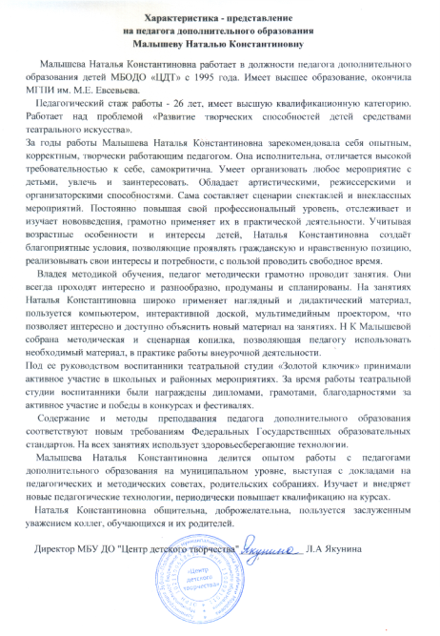
Характеристика - представление

Slide 3
1. Реализация образовательных программ
Дополнительная общеобразовательная программа
(дополнительная общеразвиваюая) «Золотой ключик»
срок реализации 4 года

Slide 4
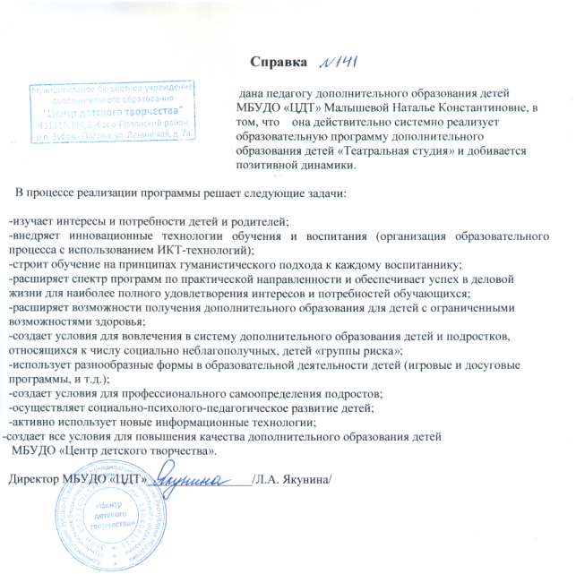
1. Реализация образовательных программ

Slide 5
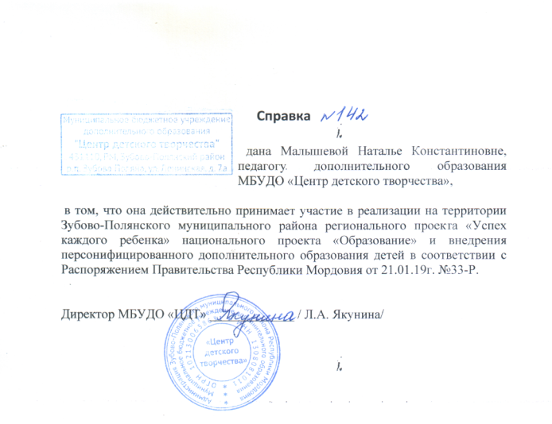
2. Результаты участия в инновационной (экспериментальной) деятельности

Slide 6
3. Результаты участия воспитанников в конкурсах, выставках, турнирах, соревнованиях, акциях, фестивалях.
Муниципальный уровень:
Победы и призовые места - 1 место – 4
2 место – 3
3 место - 3
Республиканский уровень:
Победы и призовые места –
Российский уровень:
Победы и призовые места – 2 места
Международный:
Победы и призовые места – 1 место

Slide 7
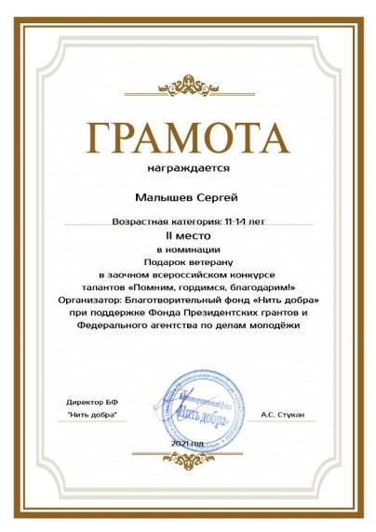
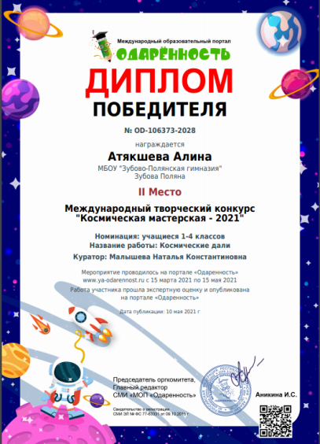
3. Результаты участия в конкурсах, выставках, турнирах, соревнованиях, акциях, фестивалях

Slide 8


3. Результаты участия в конкурсах, выставках, турнирах, соревнованиях, акциях, фестивалях

Slide 9
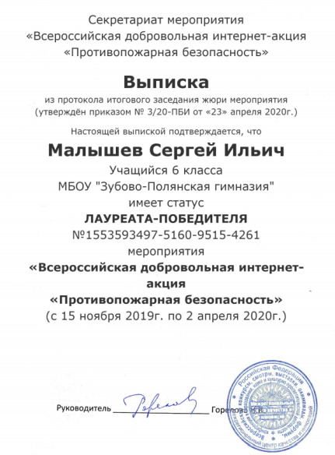
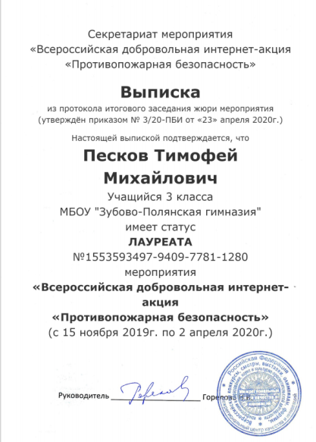
3. Результаты участия в конкурсах, выставках, турнирах, соревнованиях, акциях, фестивалях

Slide 10
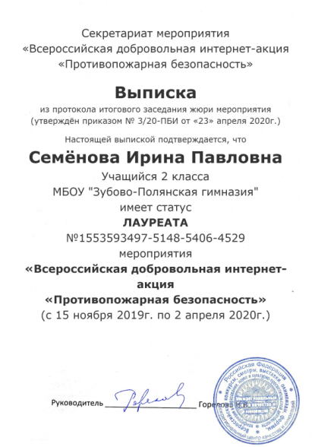
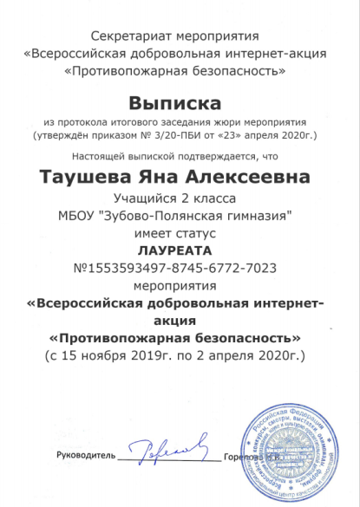
3. Результаты участия в конкурсах, выставках, турнирах, соревнованиях, акциях, фестивалях

Slide 11
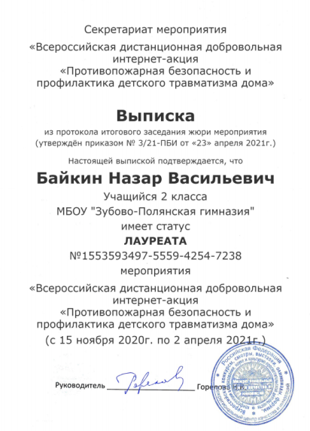
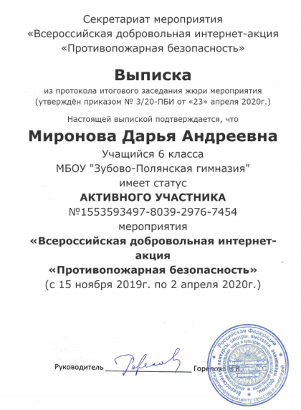
3. Результаты участия в конкурсах, выставках, турнирах, соревнованиях, акциях, фестивалях

Slide 12
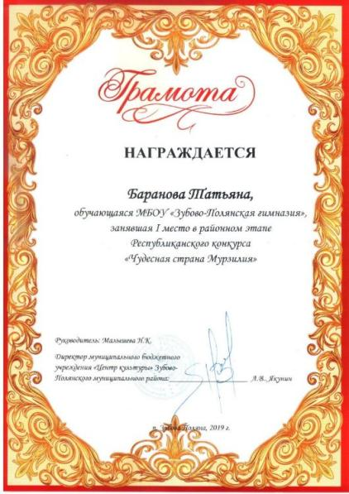

3. Результаты участия в конкурсах, выставках, турнирах, соревнованиях, акциях, фестивалях
Муниципальный уровень:

Slide 13

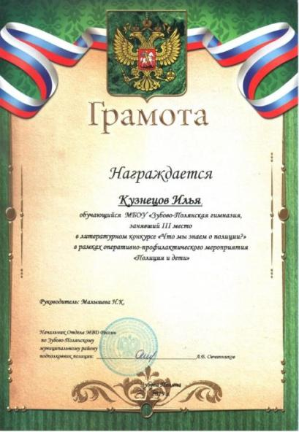
3. Результаты участия в конкурсах, выставках, турнирах, соревнованиях, акциях, фестивалях
Муниципальный уровень:

Slide 14
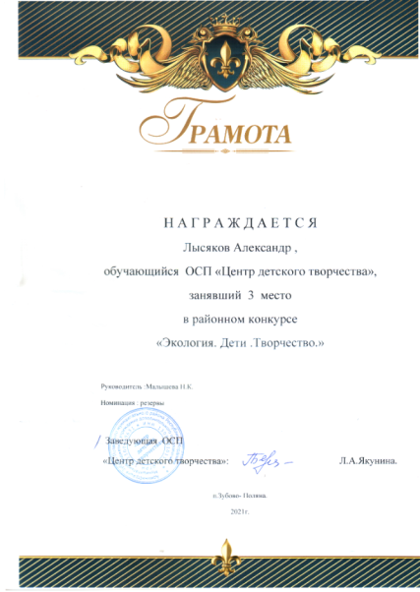

3. Результаты участия в конкурсах, выставках, турнирах, соревнованиях, акциях, фестивалях
Муниципальный уровень:

Slide 15


3. Результаты участия в конкурсах, выставках, турнирах, соревнованиях, акциях, фестивалях
Муниципальный уровень:

Slide 16

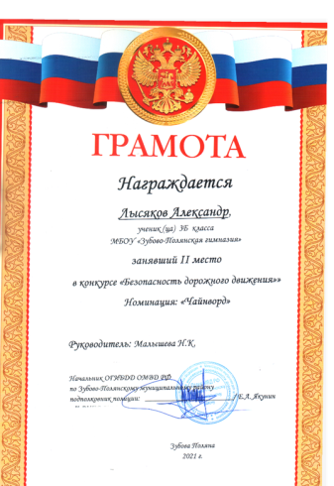
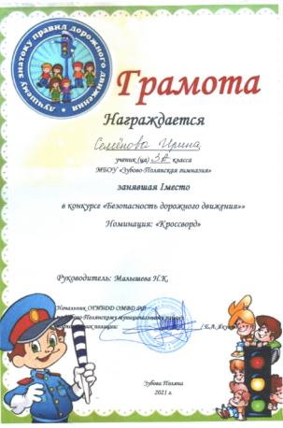
3. Результаты участия в конкурсах, выставках, турнирах, соревнованиях, акциях, фестивалях

Slide 17

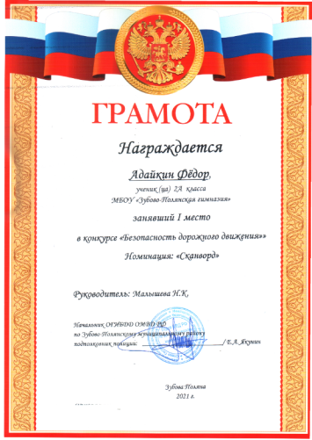

3. Результаты участия в конкурсах, выставках, турнирах, соревнованиях, акциях, фестивалях

Slide 18

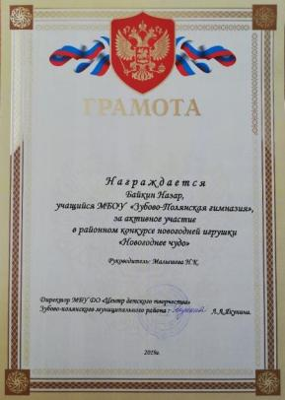
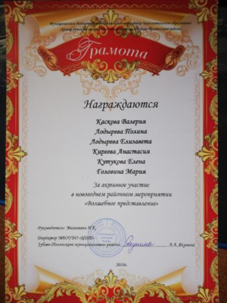
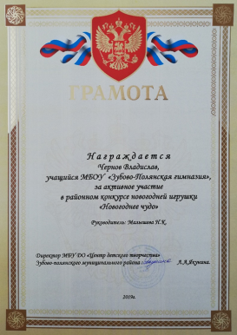


Slide 19
4. Наличие публикаций, включая интернет-публикации.
Муниципальный уровень: 4
Газета «Время и жизнь»
1. «Осенний калейдоскоп шляп» - 2018г
2. «В городе безопасных дорог»-2019 г.
3. «В гостях у сказки»-2017
4. «Живи лес»- 2019 г.
Интернет-публикации : 4
1. Проект «Infourok» - 1 авторская разработка.
2. Проект «multiurok» – 3 авторские разработки

Slide 20
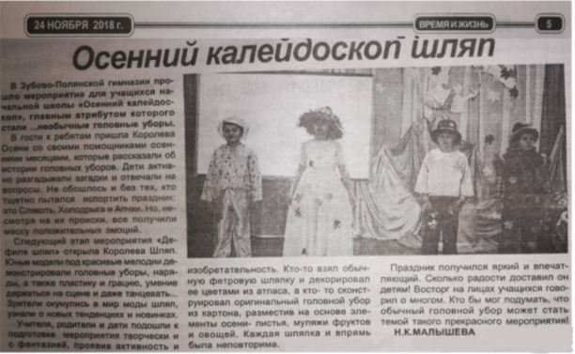
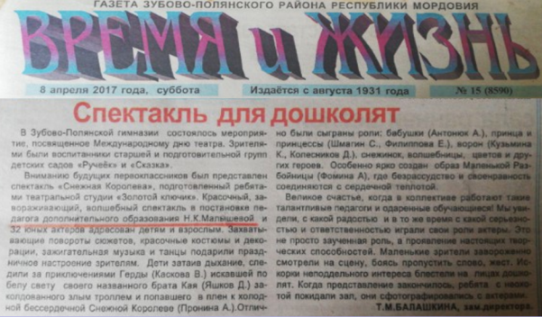

Slide 21
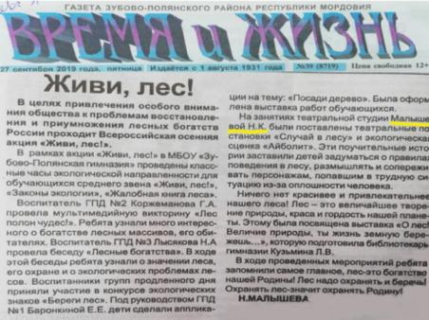
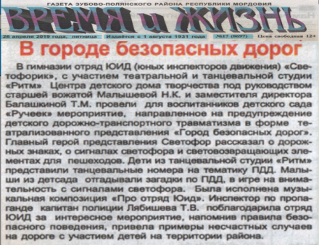
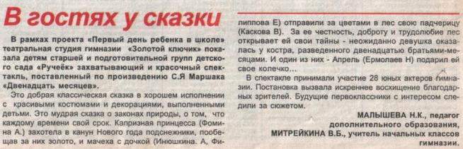
4. Наличие публикаций, включая интернет-публикации.

Slide 22
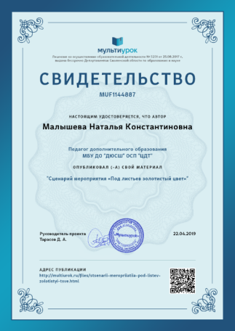
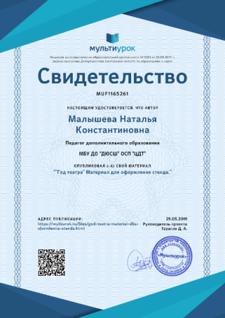
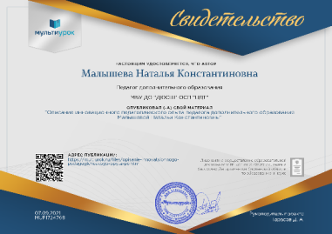
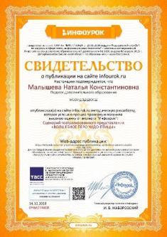
4.Наличие публикаций, включая интернет-публикации.

Slide 23
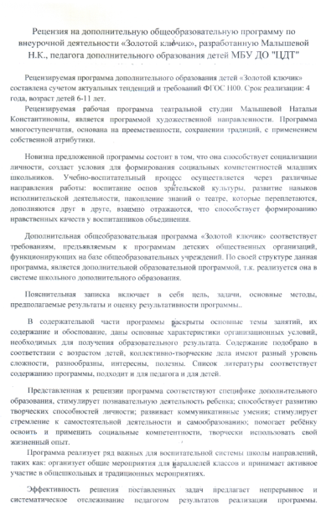
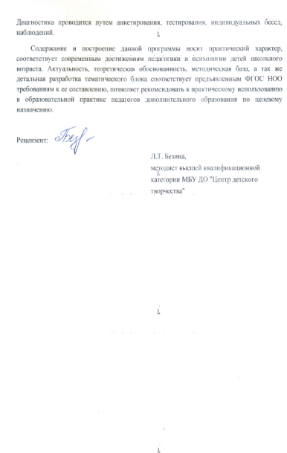
5. Наличие авторских программ, методических пособий

Slide 24
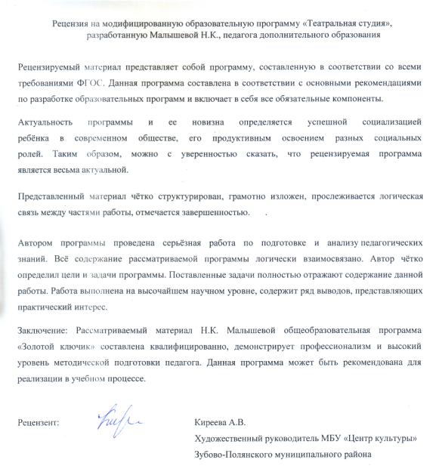
5. Наличие авторских программ, методических пособий

Slide 25
6. Выступления на заседаниях методических советов, научно-практических конференциях, педагогических чтениях, семинарах, секциях, и форумах, радиопередачах(очно).
Уровень образовательной организации: 1
Муниципальный уровень: 1
Республиканский уровень:
Российский уровень:
Международный уровень:

Slide 26
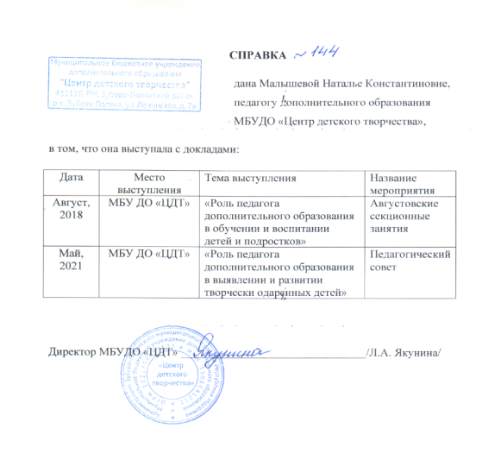
6. Выступления на заседаниях методических советов, научно-практических конференциях, педагогических чтениях, семинарах, секциях, и форумах, радиопередачах(очно).

Slide 27
7. Проведение мастер-классов, открытых мероприятий
Уровень образовательной организации: 5
Муниципальный уровень: 5
Республиканский уровень:
Российский уровень:
Международный уровень:

Slide 28
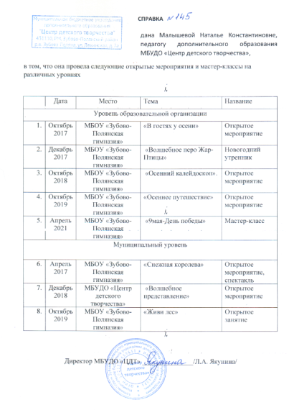
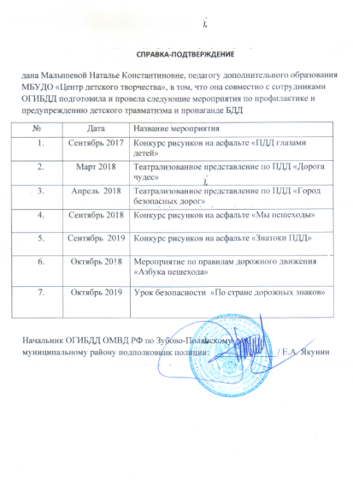
7. Проведение мастер-классов, открытых мероприятий

Slide 29
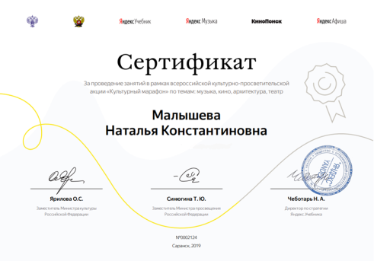

7. Проведение мастер-классов, открытых мероприятий

Slide 30
8.Экспертная деятельность

Slide 31
9. Общественно-педагогическая активность педагога: участие в комиссиях, педагогических сообществах, в жюри конкурсов
Муниципальный уровень:
1. Член стимулирующей комиссии МБУДО «ЦДТ
Республиканский уровень :

Slide 32
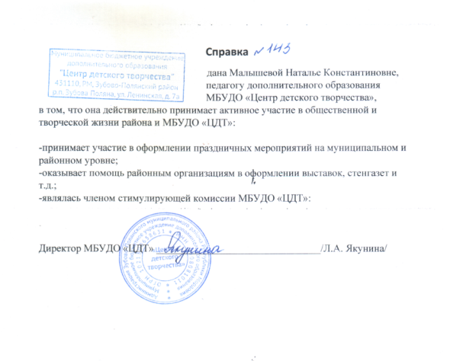
9. Общественно-педагогическая активность педагога: участие в комиссиях, педагогических сообществах, в жюри конкурсов

Slide 33
10. Наставничество.

Slide 34
11. Позитивные результаты работы с детьми:
Реализуются 9 показателей
Наличие системы воспитательной работы;
Применение средств диагностики развития ребенка;
Организация индивидуального подхода;
Динамика межличностных отношений;
Отсутствие или уменьшение количества пропусков занятий детьми без уважительных причин;
отлаженная система взаимодействия с родителями;
отсутствие жалоб родителей;
реализация здоровьесберегающих технологий;
духовно-нравственное воспитание и народные традиции.

Slide 35
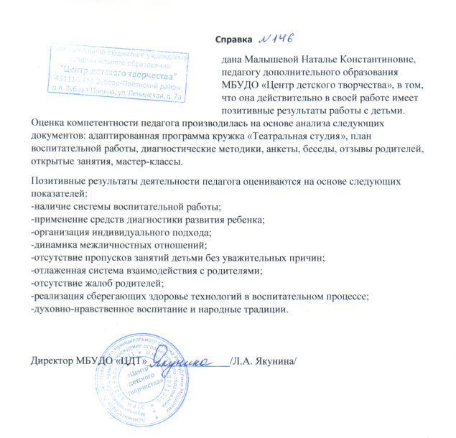
11. Позитивные результаты работы с детьми:

Slide 36
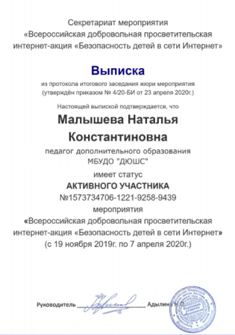
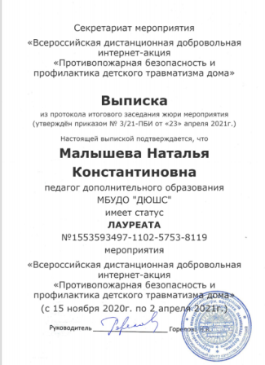
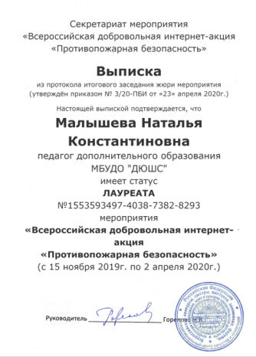
12. Участие педагога в профессиональных конкурсах.
Российский уровень.

Slide 37



Slide 38


Slide 39

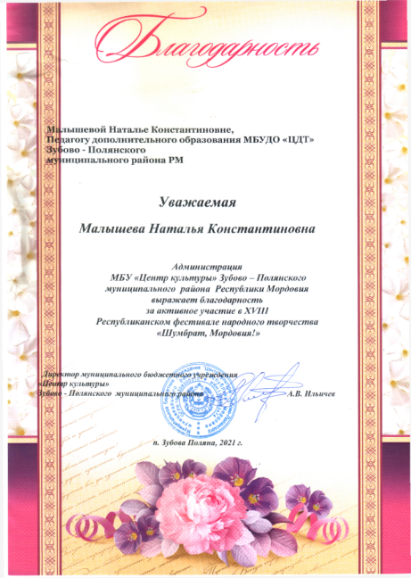
13. Награды и поощрения

Slide 40
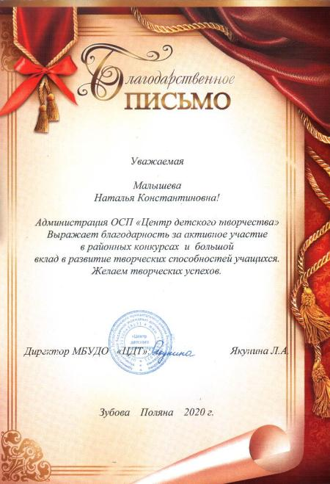
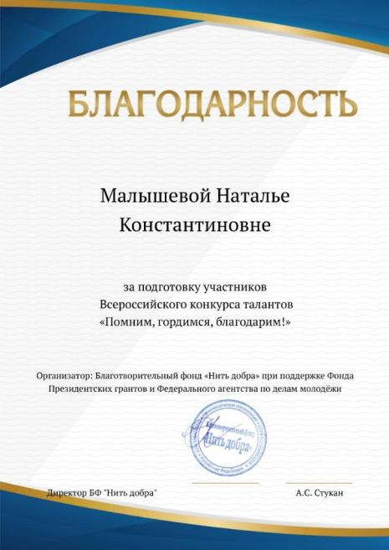
13. Награды и поощрения

